Slide 1
水杨酸
PPT汇报：刘益帆
资料查找：沈汪华
PPT制作：王俊杰，谭嗣裕

Slide 2
目录
CONTENTS
PART-01
认识水杨酸
PART-02
合成方式
PART-03
作用机制
PART-04
护肤应用

Slide 3
Part-01
认识水杨酸

Slide 4

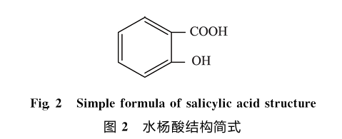
一、水杨酸的理化性质
分子量：138.122
密度：1.375g/cm³
熔点：158-161℃
沸点：336.3℃
分子内氢键：羟基和羧基的邻位排列导致分子内氢键形成，使其沸点升高、水溶性降低（常温下微溶于水），并增强酸性（pKa≈2.97）。

Slide 5
水杨酸在较低pH值（约pH<3）时以游离分子态存在，具有较高的活性，能够深入皮肤发挥角质溶解和抗炎作用。当pH升高时，主要以水杨酸盐（结晶）存在，水溶性增强，但脂溶性和渗透皮肤能力显著降低。
溶解性
水杨酸易溶于乙醇、乙醚、氯仿、苯、丙酮等有机溶剂，但在水中溶解度较低（20℃时溶解度仅为0.2g/100ml）。
稳定性

Slide 6
Part-02 合成方式

Slide 7
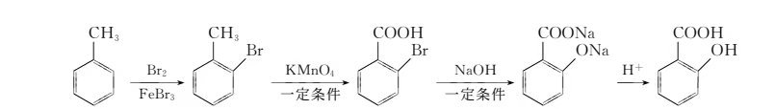
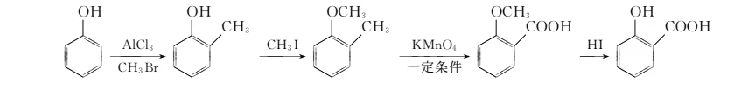
水杨酸的合成路线
一、人工合成
第一条合成路线可以由甲苯为原料合成水杨酸：
第二条合成路线是由苯酚为原料合成水杨酸：

Slide 8
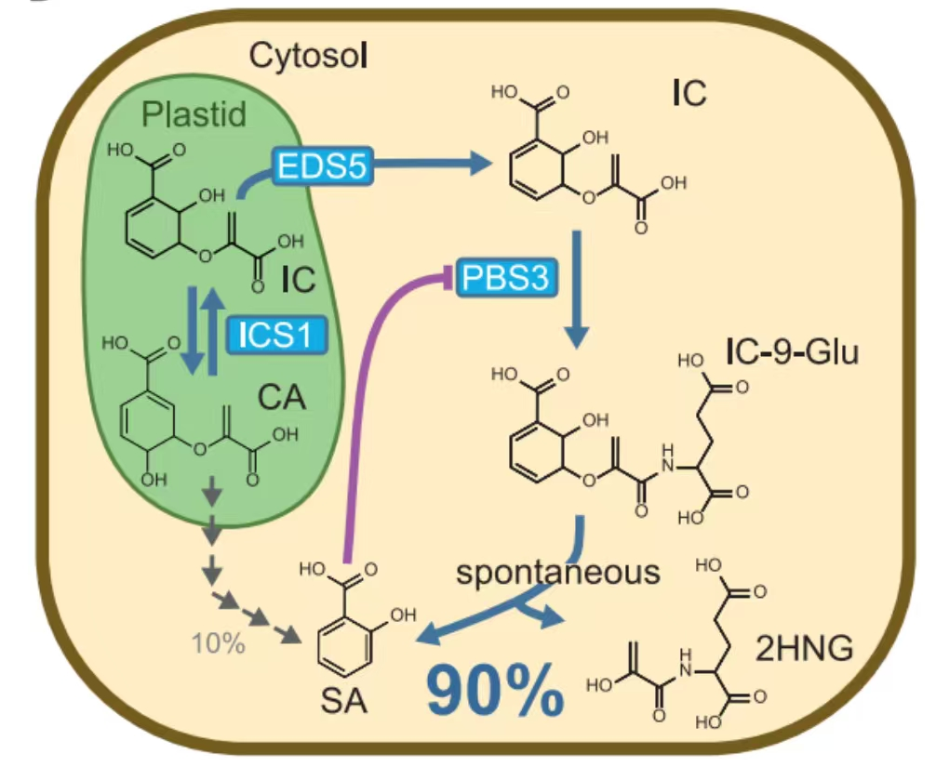
水杨酸的合成路线
二、生物合成
植物水杨酸合成途径中，异分支酸生成后只需两种蛋白即可生成SA，分别为EDS5+(ENHANCED DISEASE SUSCEPTIBILITY5)和PBS3(avrPphB SUSCEPTIBLE3)。EDS5的功能是把异分支酸从质体转运到细胞质。PBS3是一种氨基转移酶，在它的催化作用下，异分支酸和谷氨酸生成一种之前未知的化合物异分支酸-谷氨酸加合物(ISC-9-Glu)，后者非常不稳定，可自发分解生成SA。因此，PBS3是植物SA生物合成途径中缺少的关键酶。

Slide 9
水杨酸的合成路线
除了常见的两种合成方式以及生物合成以外，近年来，学者发现了不同的方法来合成水杨酸及其衍生物。
采用自主设计合成的高效催化剂,催化超临界二氧化碳对苯酚区域选择性羧基化来合成水杨酸。实验以温室气体二氧化碳为原料,超临界二氧化碳既作为反应物,又作为溶剂,不仅减少了有机溶剂的使用而且改进了传统Kolbe-Schmit反应的两步法,在催化剂的作用下,一步直接合成水杨酸。 这种方法具有操作简单、反应条件温和、反应步骤少、产物单一、原料价廉易得、无毒无污染等诸多优点。
一水硫酸氢钠和硫酸氢钾水溶液中的HSO₄⁻电离后有H ⁺存在，所以它们的水溶液呈酸性，因而在酯的合成过程中具有良好的催化作用。
以SA和甲醇为原料，分别在浓硫酸和硫酸氢钾的催化作用下合成水杨酸甲酯。结果表明，使用硫酸氢钾作催化剂，n( SA) ∶ n(甲醇) = 1 ∶ 5，反应5 h，所获得的水杨酸甲酯的收率较高，平均收率可以达到70%。

Slide 10
Part-03
作用机制

Slide 11
作用机制
抗菌抗炎：水杨酸能够抑制细菌代谢酶（如脱氢酶），阻断前列腺素合成通路，从而发挥抗菌和抗炎作用。
角质调节：通过破坏角质细胞间的桥粒连接，促进角质层脱落，改善皮肤粗糙和暗沉。
植物免疫：在植物学中，水杨酸作为信号分子，可诱导植物产生系统获得性抗性（SAR），抵御病原体侵袭。

Slide 12
Part-04
护肤应用

Slide 13
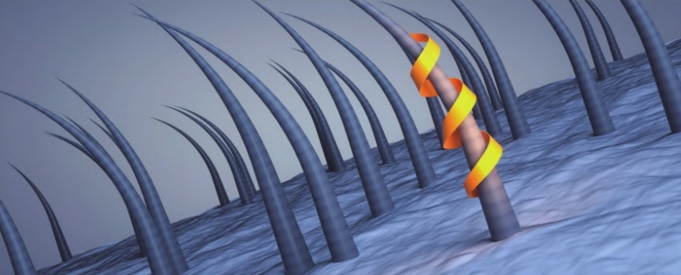
护肤应用
一、水杨酸在洗发水领域的应用
头皮屑生成的主要原因有马拉色菌的异常增殖、皮脂分泌异常12等。目前市面上的洗发水主要是通过添加抗真菌剂来达到去屑的效果。常见的去屑成分有水杨酸、吡硫翁锌、二硫化硒、酮康唑、吡罗克酮乙醇胺盐、氯咪巴唑等。研究发现，大部分抗真菌剂为化学合成，存在刺激性、耐药性和副作用等问题。

Slide 14
护肤应用
一、水杨酸在洗发水领域的应用
随着大众对健康的需求越来越高，消费者更倾向使用温和、安全、去屑效果良好的去屑产品。水杨酸作用温和，刺激性低，符合化妆品安全规范，可同时用于药用和日常洗护产品，应用更广泛。研究发现，水杨酸对微生物具有良好的抗菌效果，可用于治疗皮肤真菌性疾病，如脂溢性皮炎，真菌感染等，并常在化妆品中作为角质去除剂使用。因而，水杨酸凭借其较高的安全性，成为当下去屑洗发水领域备受关注的研究热点之一。

Slide 15
护肤应用
二、超分子水杨酸在治疗冲任性痤疮的应用
痤疮（Acne）是世界上最常见的皮肤病之一，中国痤疮发病率为8.1%。痤疮是毛囊皮脂腺单位的慢性炎症性皮肤病，主要表现为丘疹、结节、囊肿等皮损，发病部位主要为颜面、胸背部等皮脂分泌旺盛部位。痤疮的发病机制尚不清楚，主要与遗传、毛囊管口角化异常、激素、微生物定植等多种因素相关。
中医疗法是古今治疗痤疮的有效手段，中医治疗冲任失调型痤疮具有一定的优势，不仅可以改善痤疮皮损，还可以根据患者个体情况辨证论治，缓解患者所伴随的情志不畅、月经不调等其他症状。

Slide 16
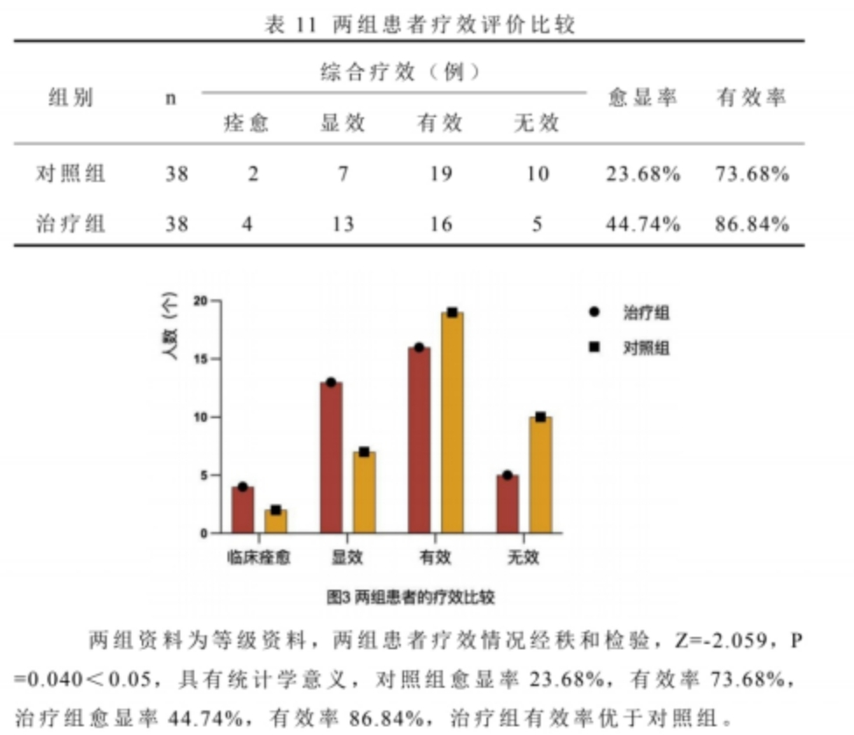
护肤应用
二、超分子水杨酸在治疗冲任性痤疮的应用
超分子水杨酸治疗是近年来新兴起的痤疮外治法，主要是利用化学剥脱法改善痤疮皮损，新型超分子水杨酸改良了传统水杨酸难溶于水的缺点，减轻了对于皮肤的刺激，提高了治疗效果，不仅可以治疗痤疮，还可以改善痤疮炎症后色素沉着，使皮肤光滑细腻，为治疗痤疮提供了新选择、新思路。本研究采用中西医结合疗法治疗女性冲任失调型痤疮，旨在安全有效地缓解痤疮病情的同时缩短治疗周期，改善女性痤疮患者面部皮肤状态，缓解患者痤疮伴发的全身症状，减轻患者对于容貌受损的焦虑。

Slide 17
感谢聆听！

